Slide 1

Калькулятор протезов
Проект выполнил(а):
Булычев Алексей
Школа №1195, 10 класс Т
Руководитель проекта:
преподаватель ДТ “Альтаир” Борисов Артём Игоревич
1/9

Slide 2
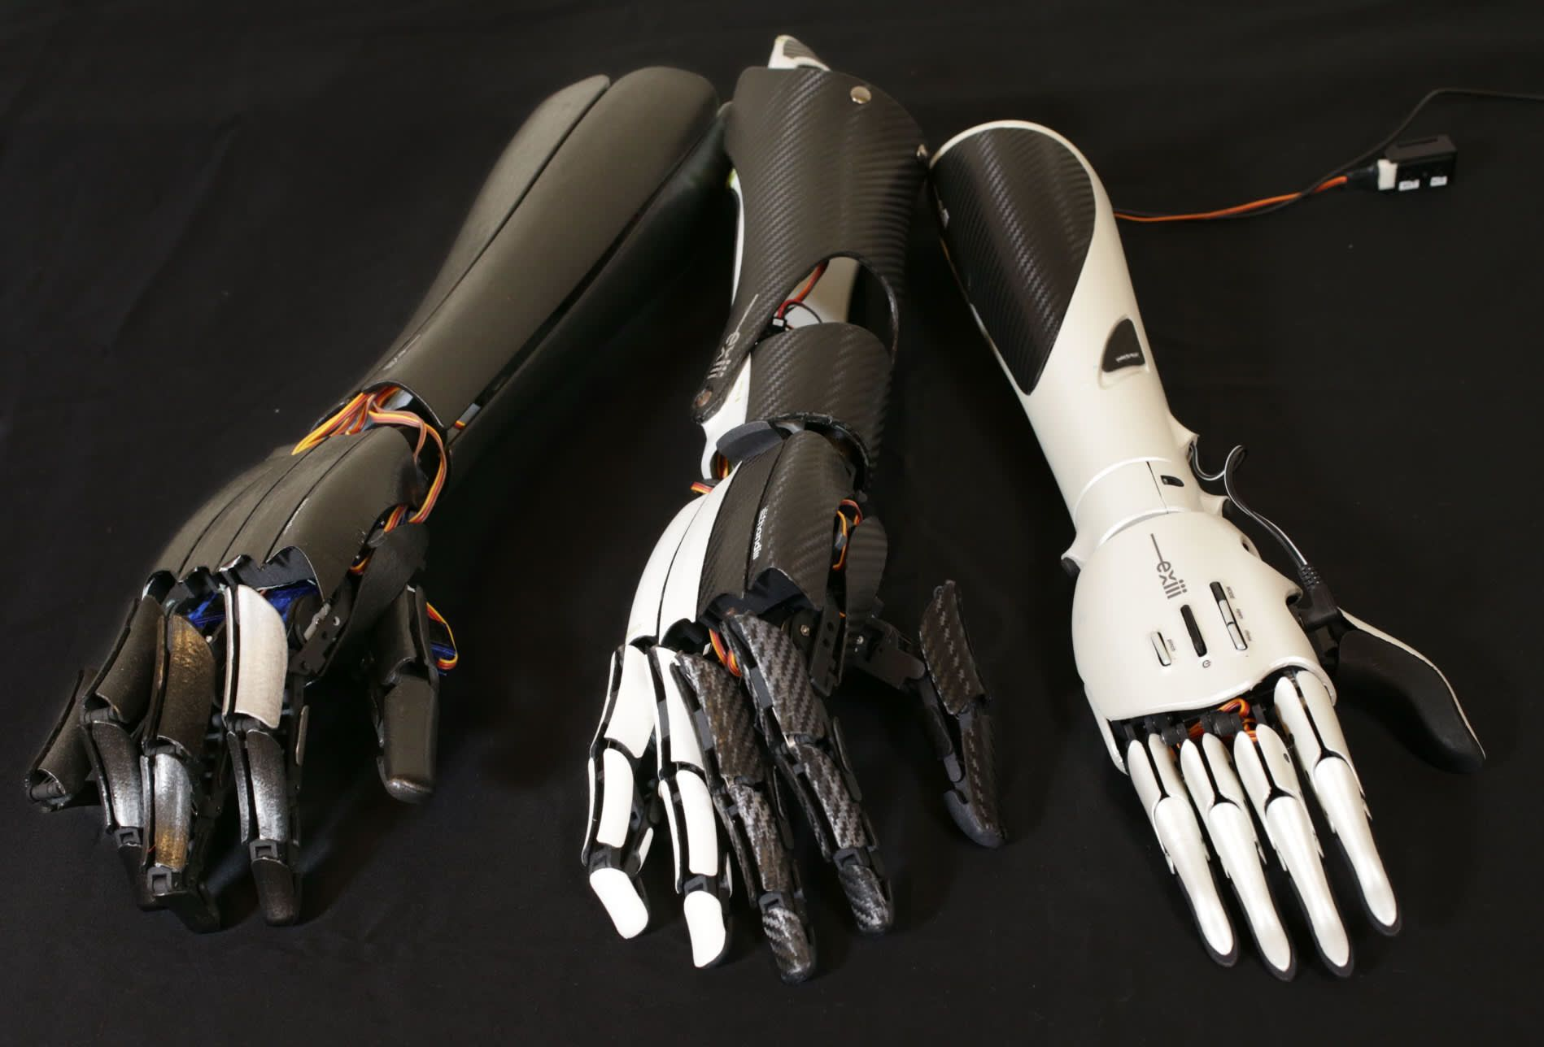
Актуальность
Актуальность проекта "Калькулятор протезов" заключается в повышении доступности и удобства выбора протезов для людей с ампутациями и травмами. Это поможет пользователям быстро находить подходящие решения в зависимости от их личных показателей. Проект способен улучшить качество жизни, снизить время на поиск информации и повысить общую осведомленность о возможностях протезирования.
2/9

Slide 3

Цель
Задачи
Основная задача – создать оконное приложение – Калькулятор протезов
Подзадачи, возникшие при создании приложения:
1. Создание идеи проекта, постановление проблемы и нахождение её решения
2. Создание внутреннего скелета приложения
3. Создание и подключения базы данных пациентов
4. Создание дизайна приложения
Помочь врачам и постадавшим подобрать протез в соответствии с индивидуальными параметрами пользователей или их подопечных
3/9

Slide 4
Методика выполнения работы (задачи расписаны слайдом ранее)
1. Задача реализовалась теоретически
2. Создание внутреннего скелета приложения делалось при помощи библиотеки PyQt6 и базы данных вместе с
3. Все операции с базой данных пациентов делались при помощи библиотеки sqlite3
4. Для дизайна приложения использовался Qt Designer
Все действия с основной программой проводились в PyCharm
4/9

Slide 5

Материалы
Оборудование и ПО
Из материальных ресурсов я использовал только ноутбук для разработки программ
Для создания кода проекта на Python я использовал PyCharm, для работы с базой данных SqlLiteStudio, для создания дизайна оконного приложения QtDesigner, для
3D модели - blender
5/9

Slide 6
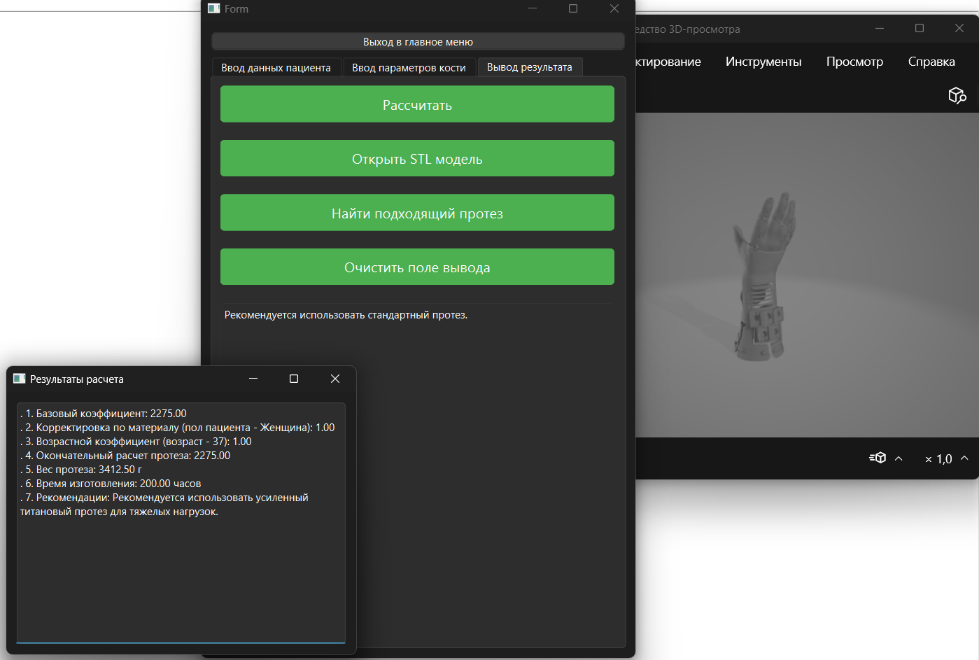
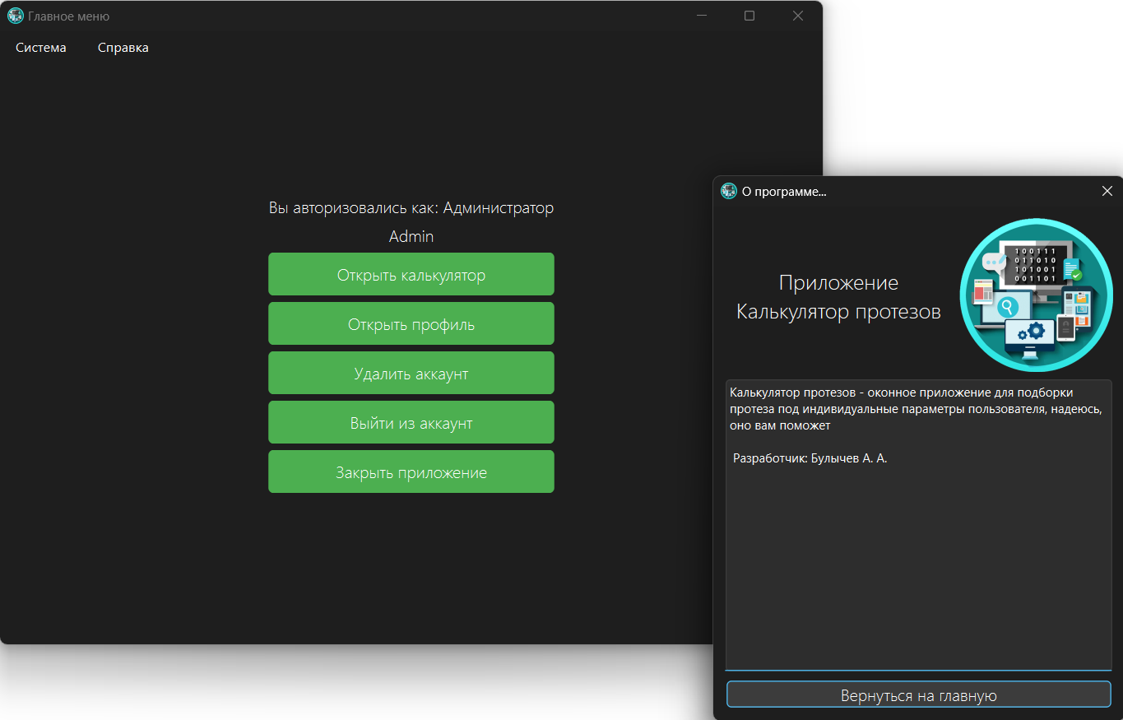
Результат
Я создал оконное приложение «Калькулятор протезов»
6/9

Slide 7

Дальнейшее развитие проекта
Улучшить и/или увеличить БД, добавить фирмы-производители, цены и большие индивидуальных пользовательских параметров, добавить обработку stl моделей протезов и их возможное изменение в соответствии с заданными параметрами и выведенными рассчётами
7/9

Slide 8

Список литературы
PyQt6 - https://doc.qt.io/qtforpython-6/
sqlite3 - https://www.sqlite.org/docs.html
Scikit-learn:
https://scikit-learn.org/stable/index.html
https://scikit-learn.org/stable/modules/generated/sklearn.preprocessing.StandardScaler.html
https://scikit-learn.org/stable/modules/generated/sklearn.neighbors.KNeighborsClassifier.html
8/9

Slide 9

9/9

